Slide 1
Milheezer Boys
Aftrap jubileumseizoen
75 jaar Milheezer Boys
3-9-2015

Slide 2
Programma
Voorstellen jubileumcommissie
Jubileumweekend 4 t/m 7 mei 2016
Doelstelling
Interne competitie
Spreker

Slide 3
Jubileumcommissie
John van den Boomen
Fettje Suijs
Krijn Kuijpers
Jeroen van den Heuvel
Theo van de Vrande
Gerrie Nooijen
Mart Louwers

Slide 4
Jubileumweekend
Oprichting Milheezer Boys 7 juni 1941
Woensdag 4 t/m zaterdag 7 mei 2016 (hemelvaartweekend) met o.a.:
Openingswedstrijd
Presentatie jubileumboek
Kamperen junioren
Sportdag leden Milheezer Boys
Receptie & reünie
Feestavond

Slide 5
Doelstelling
Realiseren kunstgrasveld / pannaveld
Voor wie: alle inwoners van Milheeze maar m.n. voor de leden van Milheezer Boys
Locatie: gemeentegrond tussen velden en handboogvereniging
Wanneer: 2016
Kosten: 75.000 euro
Hoe: Interne competitie Milheezer Boys

Slide 6
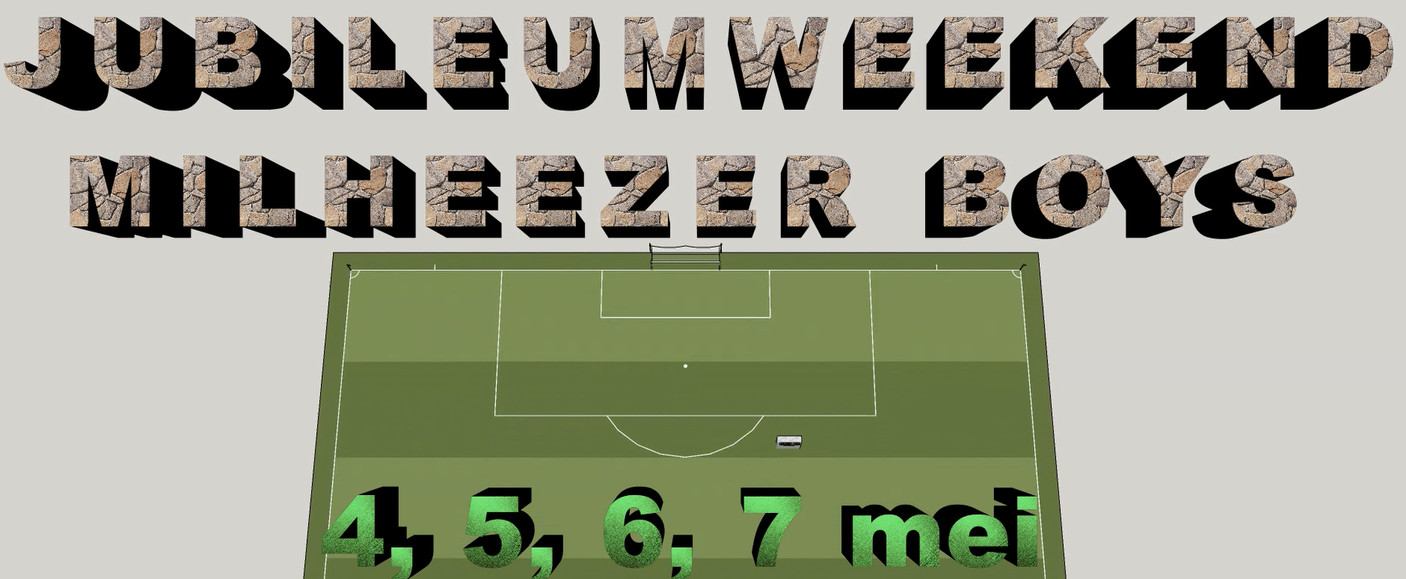
Sfeerimpressie
Introductiefilmpje

Slide 7
Interne competitie
Genereren van inkomsten per team
Onderlinge strijd
Digitale en visuele opbrengstmeter
Activiteiten ondernemen per team
Eenheid & teambuilding
Samen gaan voor één doel!!

Slide 8
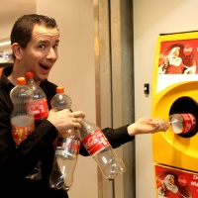
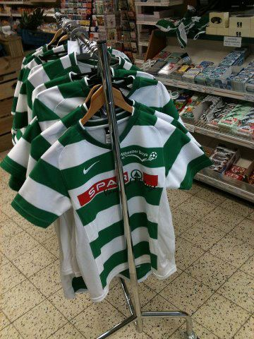
Ideeën
Ophalen van statiegeldflessen in het dorp
Oude mobieltjes inleveractie
Heitje voor karweitje
Verkoop Milheezer Boys merchandise
Verkoop clubkledinglijn
Broodje Milheezer-bal
Auto’s wassen
Jaarmarkt Milheeze
Oliebollencross
Eigen ideeën
….

Slide 9
Werkwijze
Teams initiëren zelf acties
Acties worden ter goedkeuring en coördinatie door de leiders voorgelegd aan Gerrie, Mart of Krijn (JC)
Sponsoren niet benaderen
Looptijd: 3-9-2015 t/m 22-4-2016
Prijs voor winnaar junioren en senioren
Voor de details:
Zie brochure algemeen
Hand-out details voor alle leiders
Iedereen heel veel succes en ben creatief!

Slide 10
Verwerking inkomsten
Coördinatie geldbeheer gaat via de leiders/coaches van elk team
Leiders/coaches leveren het geld in bij Gerrie Nooijen (JC)
Gelieve inkomsten met regelmaat in te leveren
Periodieke update geldmeter in kantine en op de website
Voor de details: zie hand-out leiders

Slide 11
Vragen

Slide 12
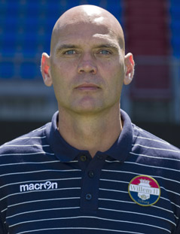
Gastspreker
Jurgen Streppel

